Slide 1
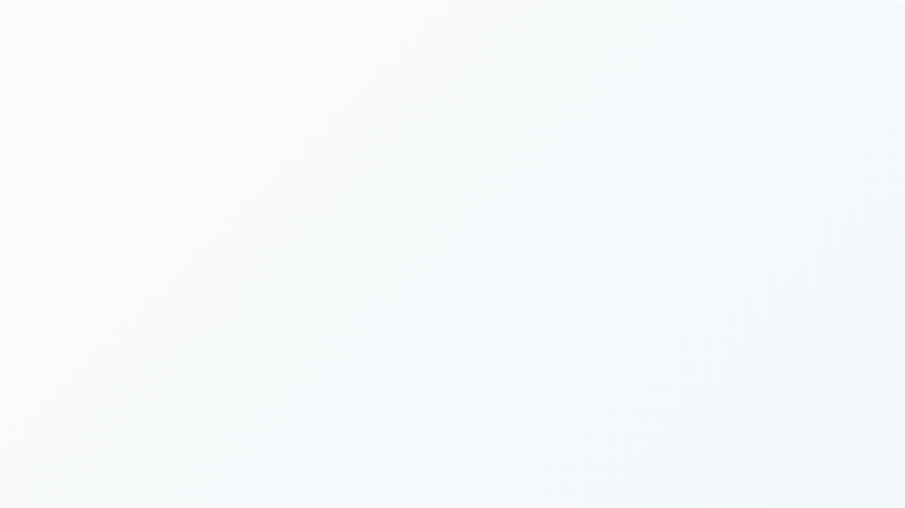

Az első számítások és mérések
Villamos alapismeretek • 2. Fejlődési szakasz

Slide 2
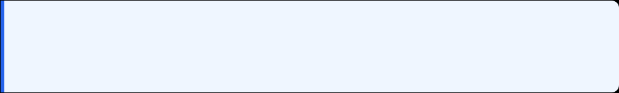
IAP Útravaló
„A számítás megjósolja, a mérés igazolja.”
Fókuszban a számítások és a gyakorlati mérések egysége.

Slide 3
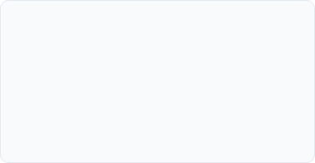
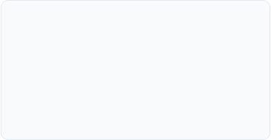
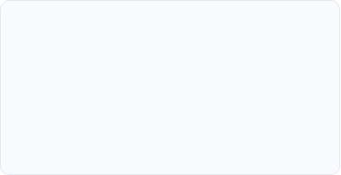


A hét célja
Számítási rutin
Gyakorlati mérés
Összehasonlítás
Alkalmazni az Ohm-törvényt egyszerű, valós feladatokban.
Megismerni a digitális multiméter használatát és feszültséget mérni.
Megtapasztalni a számított és a mért értékek kapcsolatát.

Slide 4
A hét végére a tanuló képes lesz
Egyszerű Ohm-törvényes feladatokat önállóan megoldani.
Kiszámítani a hiányzó villamos mennyiséget (U, R vagy I).
Digitális multiméterrel biztonságosan feszültséget mérni.
Összehasonlítani a számított és mért adatokat, felismerve az eltéréseket.

Slide 5

Óravázlat
A 6. hét három tanórájának felépítése

Slide 6
Óravázlat – Heti ütemezés
Tanóra | Tartalom
1. tanóra | Számítások: U=12V, R=6Ω → I=?; I=2A, R=10Ω → U=?; U=230V, I=0,5A → R=?. Közös megbeszélés és begyakorlás.
2. tanóra | Mérések: Az első mérések digitális multiméterrel. 1,5V-os elem, 9V-os elem és tápegység feszültségének mérése.
3. tanóra | Számoljunk és mérjünk! Egyszerű áramkör (elem, ellenállás, LED). Számítás, mérés és az eredmények összevetése.

Slide 7

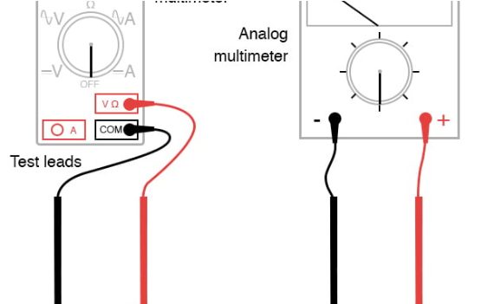
Mérések digitális multiméterrel
Valós mérési tapasztalat
Elemek és tápegységek: A tanulók kézbe veszik a multimétert, beállítják a megfelelő mérési tartományt, és lemérik az 1,5V-os és 9V-os elemek feszültségét.
Névleges vs. Mért: Megfigyelik, hogy a valós mért érték néha eltér a névlegestől, ami fontos szakmai tapasztalat.

Slide 8
Számoljunk és mérjünk!
Gyakorlati áramkör
Mini labor feladat: Elemből, ellenállásból és LED-ből álló áramkörön előbb elvégezzük a számítást, majd multiméterrel ellenőrizzük a valóságot.
Szakmai fókusz: A számítás megjósolja, a mérés pedig igazolja a működést.

Slide 9
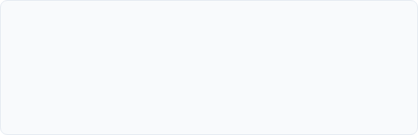

Eszközök & Tévhitek tisztázása
Oktatói eszközlista
Tipikus tévhitek
• Digitális multiméterek és mérővezetékek • 1,5V-os és 9V-os elemek, tápegység • Ellenállások, LED-ek és előkészített feladatlapok
• Ha kiszámoltam, biztosan úgy is lesz. • A műszer mindig teljesen pontos. • A számítás és a mérés ugyanaz. Ezeket közös kísérlettel oszlatjuk el!

Slide 10
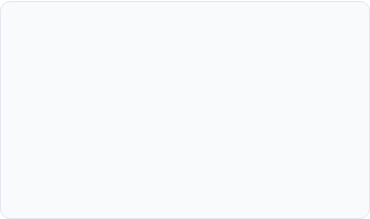
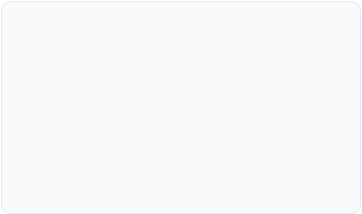
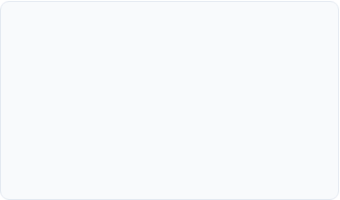
Értékelés és oktatói szemlélet
Mini felmérés
Oktatói megjegyzés
Következő hét
Számítás, mérés, eredmények összevetése és rövid szóbeli indoklás a gyakorlat végén.
A matematika, a fizika és a gyakorlati kézmunka ezen a héten egységgé áll össze a tanulók számára.
Egyszerű áramkörök elemzésével és az Ohm-törvény további gyakorlati alkalmazásával folytatjuk.

Slide 11

A hét záró gondolata
„A jó szakember nem találgat. Számol, mér, és a tények alapján dönt.”
IAA Villamos Alapismeretek – 6. hét zárás

